Slide 1
Estimación de raíz cuadrada
8º Básico.
Alejandra Toloza.
Educadora Diferencial

Slide 2
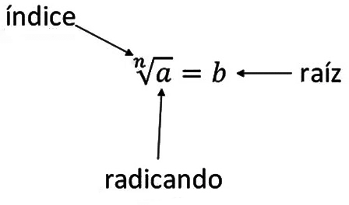
Partes
Radical

Slide 3
Raíz cuadrada

Slide 4
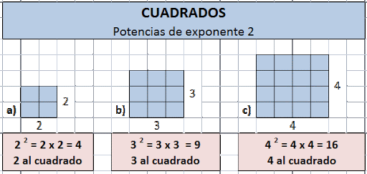
Considera

Slide 5
Recuerda siempre los cuadrados perfectos.
1
2
3
4
5
6
7
8
9
10
$$\sqrt{121}$$
$$\sqrt{144}$$
$$\sqrt{169}$$
$$\sqrt{196}$$
$$\sqrt{225}$$
$$\sqrt{256}$$
$$\sqrt{289}$$
$$\sqrt{324}$$
$$\sqrt{361}$$
$$\sqrt{400}$$
11
12
13
14
15
16
17
18
19
20
$$\sqrt{1}$$
$$\sqrt{4}$$
$$\sqrt{9}$$
$$\sqrt{16}$$
$$\sqrt{25}$$
$$\sqrt{36}$$
$$\sqrt{49}$$
$$\sqrt{64}$$
$$\sqrt{81}$$
$$\sqrt{100}$$

Slide 6
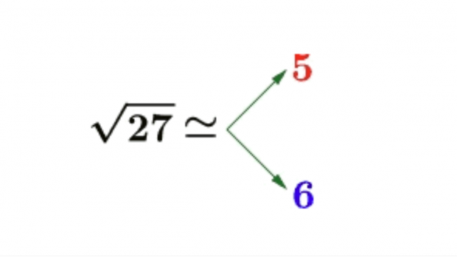
¿Qué pasa ahora?
$$5^{2 }$$
= 5 x 5 = 25
¿Cuál resultado está mas cerca del radicando, es decir 27?
25 o 36
= 5 es la PARTE ENTERA.
$$6^{2 }$$
= 6 x 6 = 36

Slide 7
Considera…
¿Cuál resultado está mas cerca del radicando, es decir 76?
64 o 81
$$\sqrt{76}$$
= 9 es la PARTE ENTERA.
8
9
$$8^{2 }$$
= 8 x 8 = 64
$$9^{2 }$$
= 9 x 9 = 81

Slide 8
Recuerda enviar tus consultas al correo: Atoloza@sanfernandocollege.cl

